Slide 1
TEMA: GASTRONOMÍA TRADICIONAL DE LA PARROQUIA DE ANGOCHAGUA COMO APORTE AL DESARROLLO LOCAL
INGENIERÍA EN ADMINISTRACIÓN TURÍSTICA Y HOTELERA
Autoras: ROBLES ORDÓÑEZ, VANESSA DEL CISNE
TOAPANTA CABEZAS, DIANA NATHALY
DIRECTOR: Ing. REA DÁVALOS, MARTHA PATRICIA, MBA.
Sangolquí -2020

Slide 2
“La gastronomía es un conocimiento, un entendimiento, sobre todo lo que tiene que ver con la comida. Su objetivo es asegurar la supervivencia de la humanidad gracias a una alimentación sabrosa y adecuada.” (Brillat-Savarin, 1800)

Slide 3
Capítulo I
Marco Teórico
Capítulo II
Parroquia Angochagua
Capítulo III
Capítulo IV
Análisis de datos
Capítulo V
Plan de Marketing
Conclusiones y Recomendaciones
INTRODUCCIÓN

Slide 4
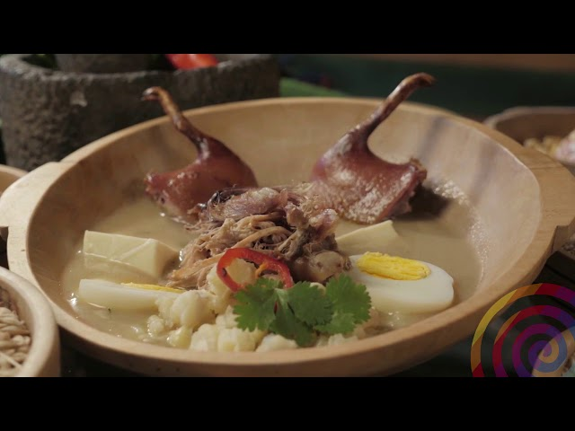
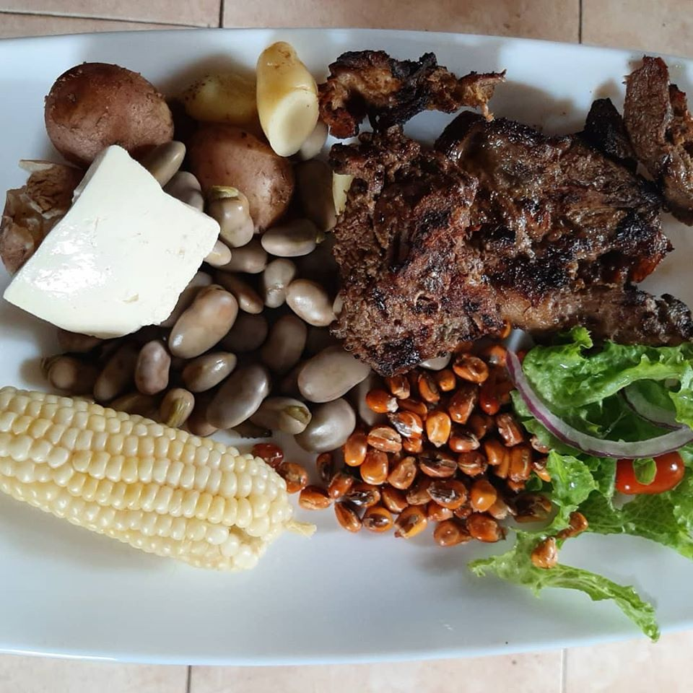
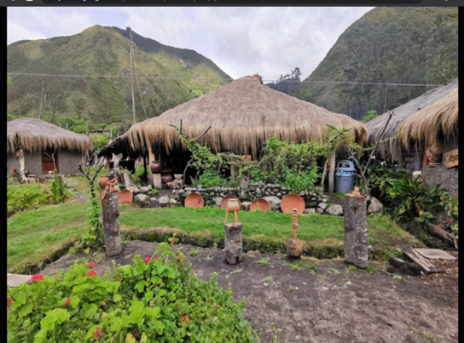
OBJETIVO GENERAL
Investigar la gastronomía tradicional de la parroquia de Angochagua y su aporte al desarrollo local.
OBJETIVOS ESPECÍFICOS
Describir
Analizar
Identificar

Slide 5
CAPÍTULO I
TEORIA DE DESARROLLO CULTURAL
2.- Inclusión
3.- Visión técnica
1.- Contexto Nacional
El desarrollo local ingresa a una nueva etapa de cambios más significativos, como lo son:
Cambio del modelo económico
Revalorización del territorio

Slide 6
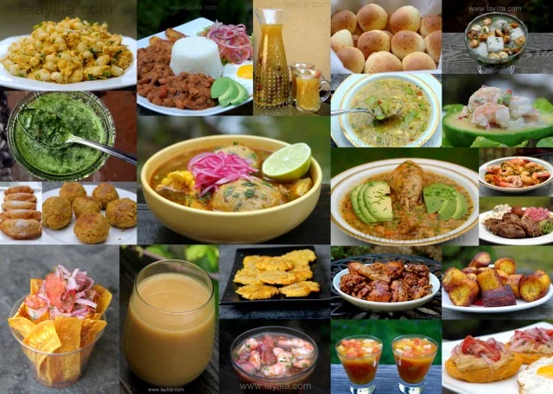
TEORIA DEL ACTOR RED
Identificar la construcción de los hechos
Actor-Network Theory (ANT)
*Educación, calidad e investigación
*Cadena de valor
*Inclusión social
Gastronomía

Slide 7
CAPÍTULO II. PARROQUIA DE ANGOCHAGUA
Historia
Comunidades
Caranquis
Ubicación
Extensión
Límites
Tolas

Slide 8
INVENTARIO DE ATRACTIVOS
Feria de Bordados de Zuleta
Malta Wasi Art
Hacienda Zuleta
Laguna El Cubilche
Hacienda La Magdalena

Slide 9
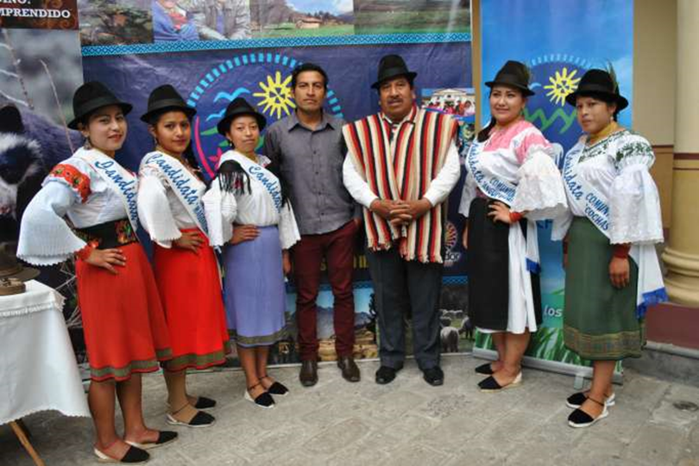
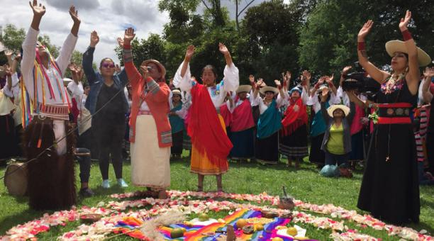
FESTIVIDADES
Fiestas de parroquialización
29 de mayo de 1861.
Misa- Sesión Solemne
Agradecimiento a la Pacha-Mama
17 – 23 Junio
Inti Raymi
Día de los difuntos
2 de Noviembre- Rezadores
Finales de Octubre- elaboración de la masa

Slide 10
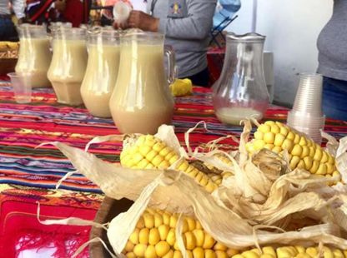
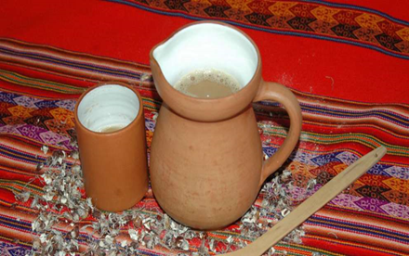
GASTRONOMÍA DE ANGOCHAGUA
Champús
Época de los Incas
Año Nuevo y en el día de los difuntos.
Chicha de Jora
Patrimonio intangible de la parroquia
Todas las fiestas
Uchujacu
Colada de harina
Bodas

Slide 11
GASTRONOMÍA DE ANGOCHAGUA
“RUTA GASTRONÓMICA DEL CORDERO ASADO”
Empezó a finales del año 2015
Revista “Rutas Turísticas de Imbabura”
25 emprendimientos
Se sirve con ensalada, papas y mote
Certificación laboral, fortalecimiento organizativo, capacitación en asociatividad y publicidad en emprendimientos turísticos de la parroquia

Slide 12
RELACIÓN DE LA PARROQUIA CON EL TURISMO
“Dinamización Turística Angochagua”,
Potencializar
Incrementar
Puesta en valor
Resultado
Mapa Turístico de Angochagua
Marca Turística

Slide 13
CAPÍTULO III. ANÁLISIS DE DATOS
Revisión bibliográfica
Ministerio de Turismo
Biblioteca del Ministerio de Cultura
Instituto Nacional De Estadística Y Censos
GAD Angochagua
Observación directa
Evidencia fotográfica
Investigación de campo
Encuesta y entrevista

Slide 14
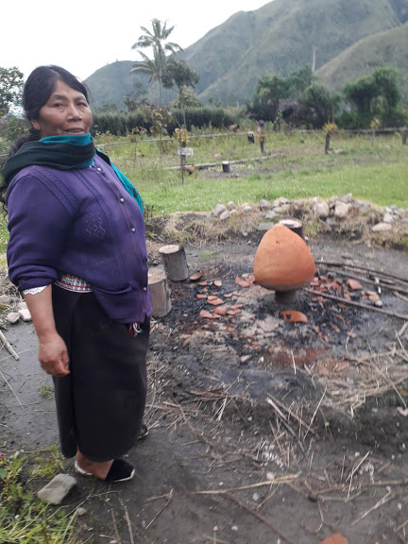
ENCUESTA
Población y muestra
$$n=\frac{N∗Z^{2}∗p∗q}{e^{2}∗\left(N−1\right)+Z^{2}∗p∗q}$$
COEFICIENTES | DESCRIPCIÓN | DATOS
N | Tamaño de la población | 500
Z | Nivel de confianza -95% | 1,96
P | Probabilidad de que el evento suceda -50% | 0,05
Q | Probabilidad de que el evento no suceda -50% | 0,05
E | Margen de error | 0,01
N | Tamaño de la muestra | 217

Slide 15
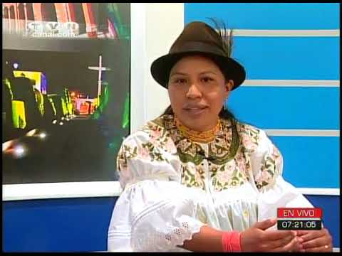
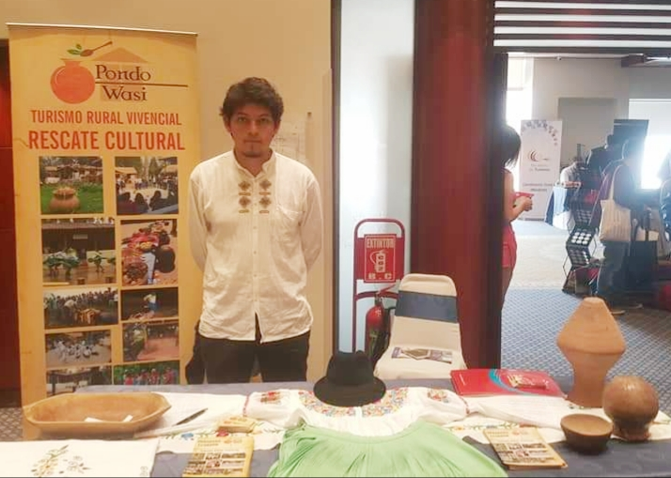
ENTREVISTA
Presidenta del GAD parroquial
Lcda. Rosa Colimba
Propietario de Pondo Wasi
Sr. Alexis Criollo
Cabildo de la comunidad
Sra. María Sanchez
Sr. Johnny Chuquín

Slide 16
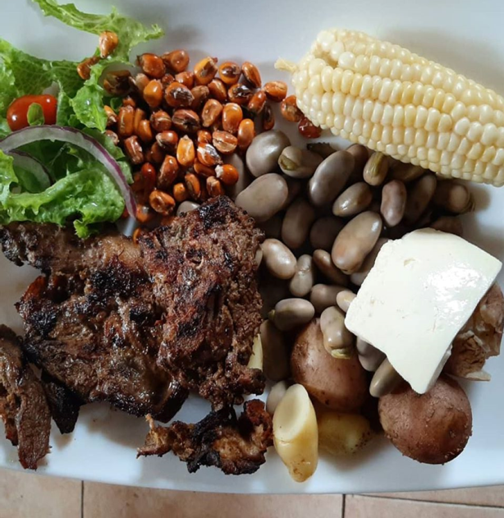
ENCUESTA
Perfil de encuestados
23-28 años
Gastronomía
Sabor
$

Slide 17
CAPÍTULO IV. PLAN DE MARKETING
Plan de Marketing

Slide 18
CAPÍTULO IV. PLAN DE MARKETING
MACRO ENTORNO
SOCIAL 3263 personas 1153 son mujeres y 1510 son hombres
EDUCACIÓN 6 Escuelas Solo Zuleta- Hasta bachillerato
POLÍTICO- LEGAL Art. 276 de la constitución Buen Vivir
TECNOLÓGICO 21,66% de los habitantes teléfono convencional
AMBIENTAL Proyecto Páramo MAE

Slide 19
MICRO ENTORNO
Dirección Dirección de Turismo de Ibarra GAD parroquial rural de Angochagua
Personal 6 comunidades
Otros tipos de servicios Ultra Trails

Slide 20
FODA
Factores internos
FORTALEZAS
*Gran potencial turístico, natural y cultural.
*Red vial de primer orden.
*Dispone de planta turística.
*Lugar estratégico para realizar turismo vivencial
DEBILIDADES *Poca asignación de recursos económicos al turismo por parte de los jefes de las comunidades. *Escasez de profesionales en el campo turístico. *Deficiente promoción turística. *Locales de restauración solo abre fines de semana
Factores externos
OPORTUNIDADES *Incremento de visitantes por las ferias que se realiza. *Apoyo económico por parte del gobierno provincial de Imbabura a los emprendimientos. *Empresas turísticas interesadas en invertir en nuevos mercados. *Oferta de cursos de capacitación para el personal y prestadores de servicios turísticos.
AMENAZAS *Inestabilidad política y económica del país. *Desastres naturales *Rutas turísticas similares

Slide 21
PRODUCTO VIVE ANGOCHAGUA- ITINERARIO DÍA 1
Hora | Actividad
07:00 | Concentración de turistas en el parque Pedro Moncayo en Ibarra
07:45 | Transfer a la comunidad de la Rinconada
08:15 | Desayuno en Malta Wasi
08:45 | Guianza, fotografías y participación en la elaboración de objetos a base de barro o arcilla en el Museo de Malta Wasi Art.
09:45 | Información de las técnicas tradicionales que son utilizadas para la elaboración de la bebida más representativa de la parroquia, la tradicional “chicha de jora”.
10:30 | Box Lunch
11:00 | Salida a la comunidad de Angochagua
11:15 | Fotografías y observación de la plaza Central de Angochagua, iglesia, etc.
11:30 | Senderismo hacia el Mirador Muchanajo Rumi apreciación de la vista panorámica de la parroquia

Slide 22
PRODUCTO VIVE ANGOCHAGUA- ITINERARIO DÍA 1
Hora | Actividad
13:00 | Almuerzo tradicional en el Restaurante “La Casa del borrego”
14:00 | Observación y participación de rituales de purificación o de ser el caso del tradicional Ñawi mayllay (lavado de pies y manos), que únicamente se lo realiza en matrimonios
15:00 | Actividad Libre
15:30 | Salida a la comunidad de la Magdalena (Pondo Wasi)
15: 45 | Participación en la elaboración de pan en horno de leña
16:45 | Convivencia comunitaria con los habitantes de la comunidad de la Magdalena
18:30 | Merienda en el restaurante del establecimiento
20:00 | Descanso en las cabañas comunitarias de “Pondo Wasi”

Slide 23
PRODUCTO VIVE ANGOCHAGUA- ITINERARIO DÍA 2
Hora | Actividad
06:00 | Salida a la comunidad de Zuleta
06:15 | Participación en el ordeño de ganado vacuno en “Casa Bella Zuleta”
07:30 | Desayuno en el Restaurante Casa Bella
08:30 | Visita a la casa de Bordados, explicación sobre los procesos de elaboración, materiales utilizados, etc.
09:30 | Visita a la Hacienda Zuleta, donde el visitante puede escoger realizar distintas actividades como: excursiones, paseo a caballo, paseo en bicicleta y apreciar las diferentes rutas de la de la flora y fauna nativa de la localidad
11:00 | Box lunch

Slide 24
PRODUCTO VIVE ANGOCHAGUA- ITINERARIO DÍA 2
Hora | Actividad
11:30 | Actividad Libre a escoger (Clases de cocina o bordado)
13:00 | Almuerzo tradicional en la hacienda en el lugar de su elección ya sea en el restaurante del establecimiento o al aire libre
14:00 | Recorrido por el Sendero de Cuscungo que conecta la comunidad de Chilco y Cochas, en donde el visitante puede escoger realizar diferentes actividades tales como: fotografías del bosque de alisos, bosque de pinos y hongos comestibles, capacitaciones de agua, observación de aves, lagunas estacionarias y el Mirador del Cerro San Francisco.
18:30 | Convivencia comunitaria y despedida con los habitantes de la comunidad de Cochas
19:30 | Retorno de turistas a la ciudad de Ibarra

Slide 25
DISTRIBUCIÓN
Publicidad a través de un centro de información al turista
Redes sociales
Diseño de una página web
Marketing directo

Slide 26
PROMOCIÓN REDES SOCIALES
Promoción en Facebook
Promoción en Instagram
ACCIONES
Post de oferta de promociones.
Sugerencia de nuestros servicios.
Crear hashtags #angochagua #turismovivencial con fotos y videos de promoción
Revisión periódica de contenido
Promociones por temporada
Post de oferta de promociones por temporada

Slide 27
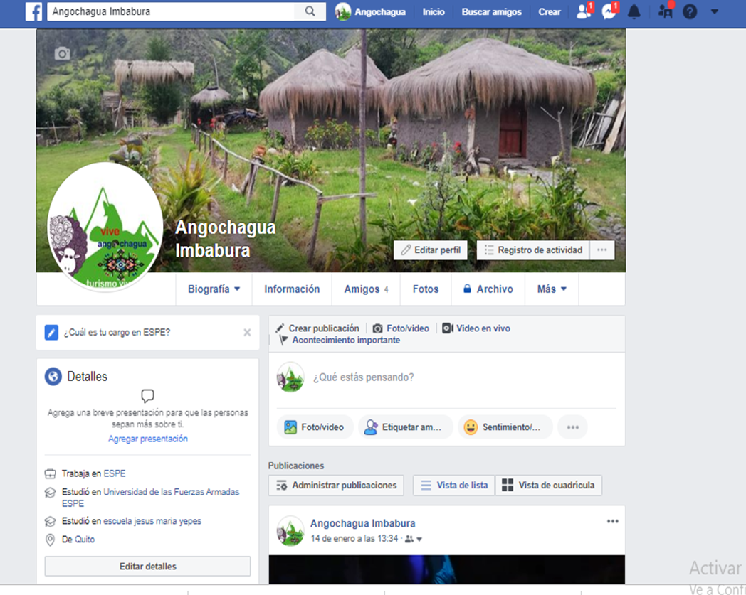
PUBLICIDAD- MARKETING DIRECTO
Facebook: enfocada a llegar a un mayor número de personas
Página web: comunicación con el cliente por medio de mensajes directos.
Ferias: Se participará en ferias de turismo.
Talleres: Participación donde los turistas puedan aprender e interactuar

Slide 28
CAPÍTULO V. CONCLUSIONES Y RECOMENDACIONES
CONCLUSIONES
La parroquia de Angochagua cuenta con recursos naturales y culturales que pueden ser aprovechados para mejorar la calidad de vida de su población
De acuerdo a la investigación realizada la gastronomía tradicional aporta de manera significativa al desarrollo local puesto que con la difusión y comercialización de la ruta gastronómica mejorará la calidad de vida de familias que pertenecen a este proyecto.
En cuanto a la identificación de los platos tradicionales se ha concluido que la mayor parte de estos aún conservan sus características propias, puesto que son elaborados con técnicas ancestrales, un claro ejemplo es el uchujacu.
La comunidad de la Rinconada presenta una situación gastronómica particular puesto que su plato más representativo es la trucha, aunque este no pertenece a su gastronomía tradicional se ha convertido en un símbolo, ya que muchas familias se benefician generando ingresos y mejorando de esta manera su situación económica.

Slide 29
RECOMENDACIONES
El GAD de Angochagua debe apoyar de diversas formas a los nuevos emprendimientos, como por ejemplo mediante la reapertura del centro de información turístico, el cual ayudaría con información a los visitantes de cómo llegar a los sitios turísticos, sus horarios y recomendaciones de la planta turística que posee la parroquia.
Promocionar la ruta “Vive Angochagua” como base de desarrollo turístico de la parroquia Angochagua a través de las redes sociales más utilizadas como lo son: Facebook, Instagram y Twitter con el fin de dar a conocer su patrimonio natural, cultural y gastronómico.
Articular las comunidades con la participación permanente de los cabildos con el fin de tomar decisiones que contribuyan al desarrollo permanente de la parroquia.
Existen platos que no son comercializados a gran escala como lo es la "pachamanca" cuyo potencial turístico debe ser tomado en cuenta para mejorar la difusión del destino con un producto ancestral de valor comunitario.
Organizar de forma continua el servicio de alimentación y mantenerlo a disposición del turista mediante itinerarios, puesto que, sí un turista desea visitar la parroquia entre semana este no encontrará un local de gastronomía tradicional, por ende, viaja a parroquias aledañas.

